Slide 1
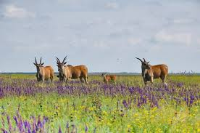
Які тварини живуть на
луках, у степах і водоймах?
Я досліджую світ
3 клас
Тварини
Урок 74-75

Slide 2
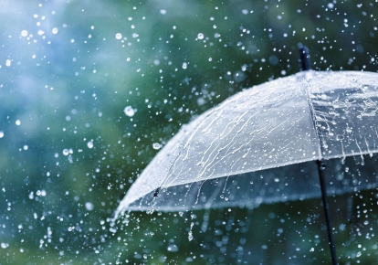
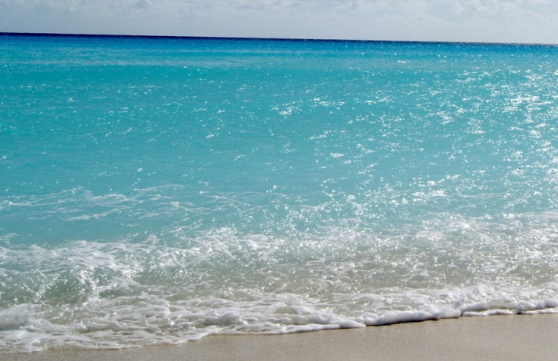
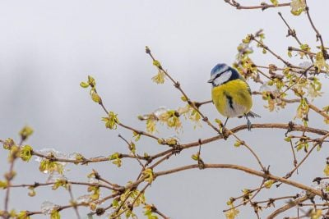
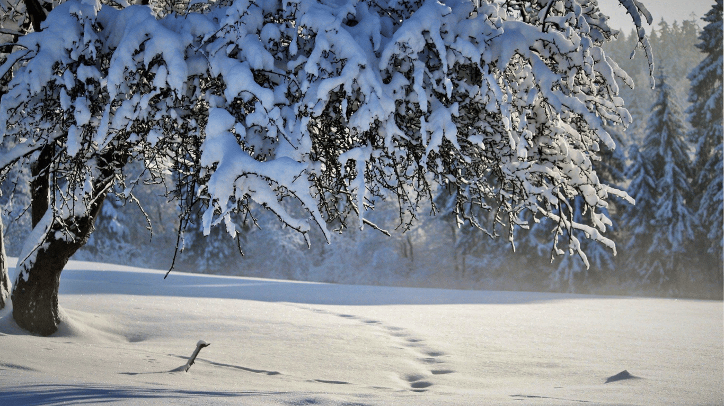
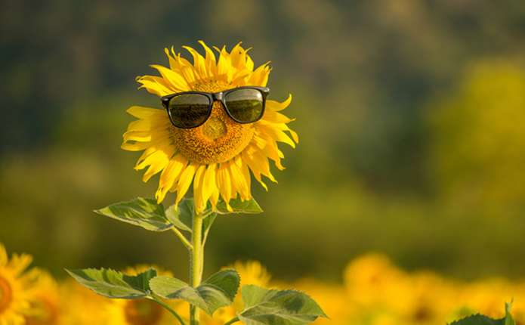
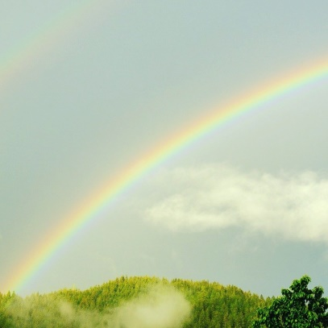
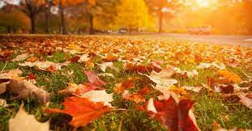
Емоційне налаштування на роботу
Виберіть світлину з явищем природи, яке виражає ваші емоції
Дощ
Хвильки на морі
Перші листочки
Сніг
Спека
Веселка
Листопад

Slide 3

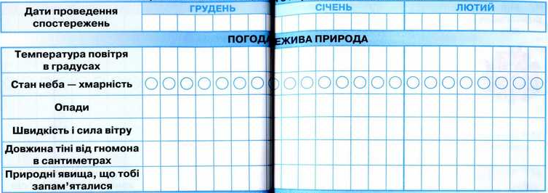
Вправа «Синоптик»
Яка зараз пора року?
Яке число місяця?
Який місяць року?
Який день тижня?
Запиши свої спостереження за неживою природою у календар спостережень
Зошит.
Сторінка
62-63

Slide 4
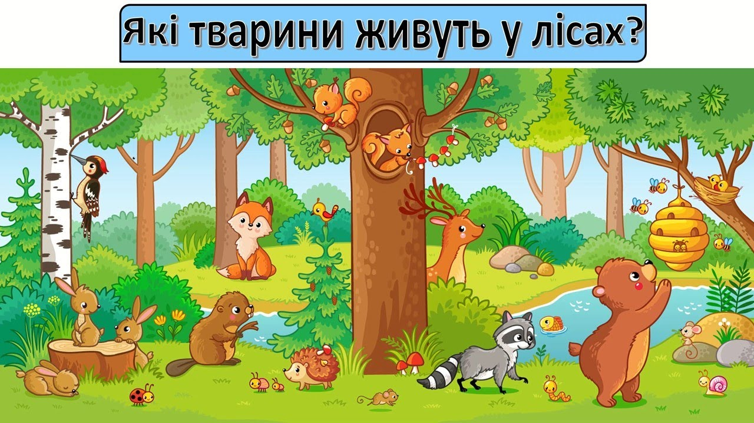
Пригадаймо
Які тварини складають лісове угруповання?

Slide 5
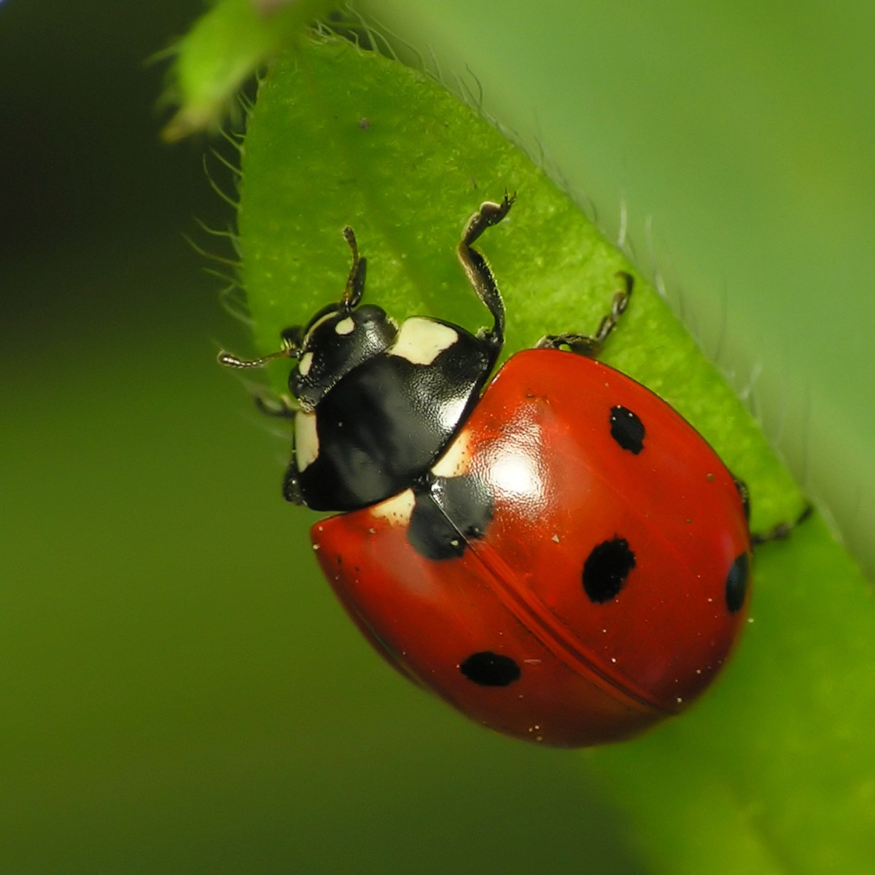
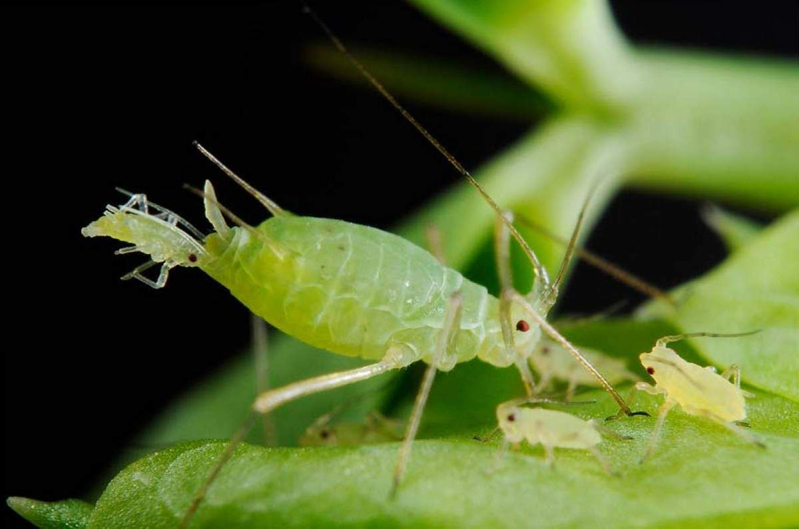
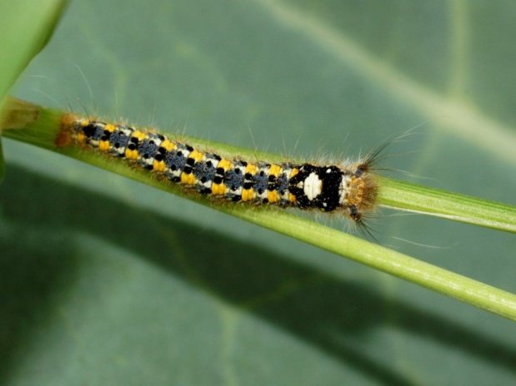
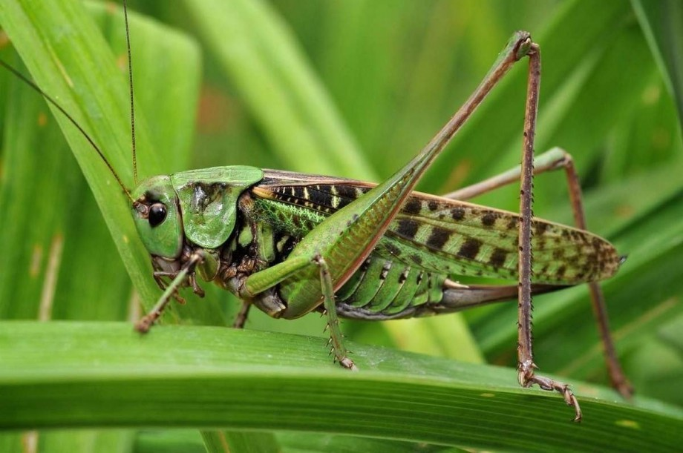
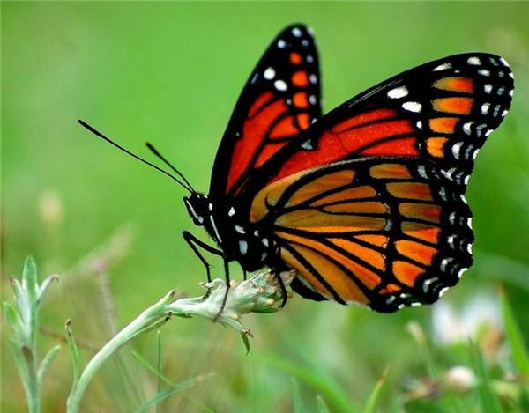
За світлинами розкажіть, хто чим живиться?
Сонечко
Попелиця
Гусінь
Коник
Метелик

Slide 6
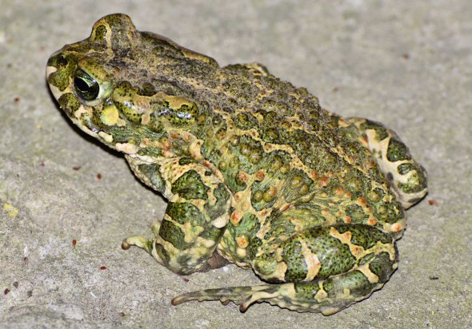
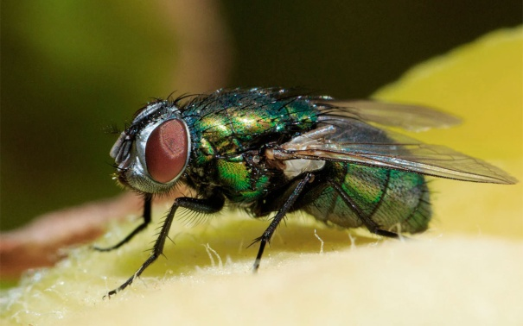
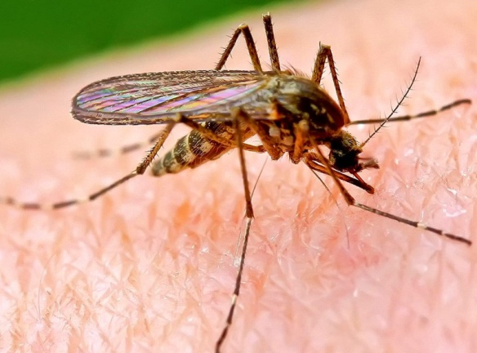
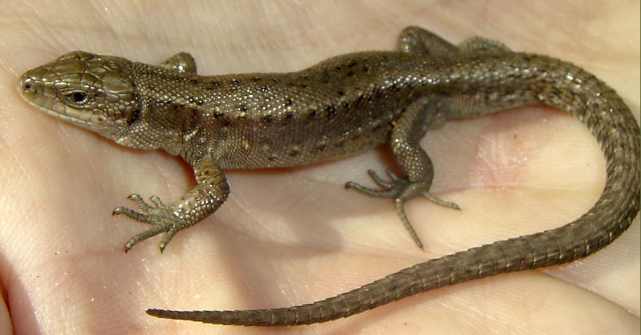
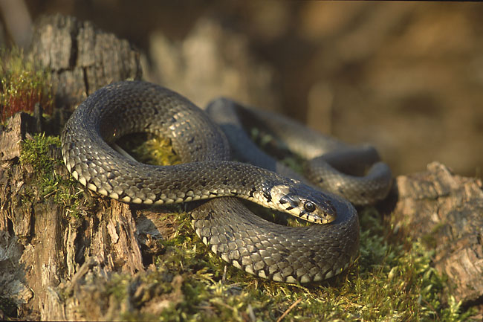
За світлинами розкажіть, хто чим живиться?
Жаба
Муха
Комар
Змія
Ящірка

Slide 7

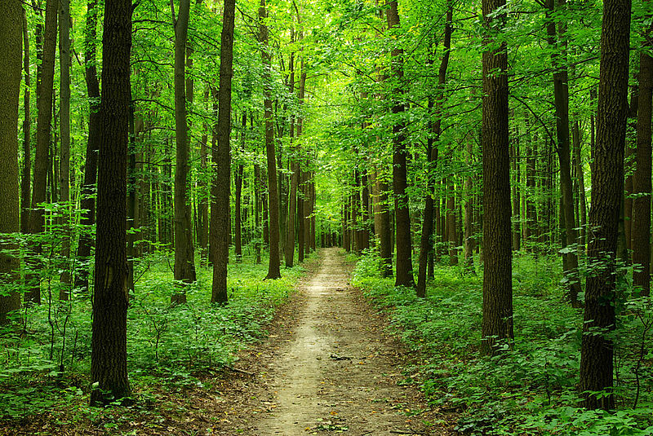
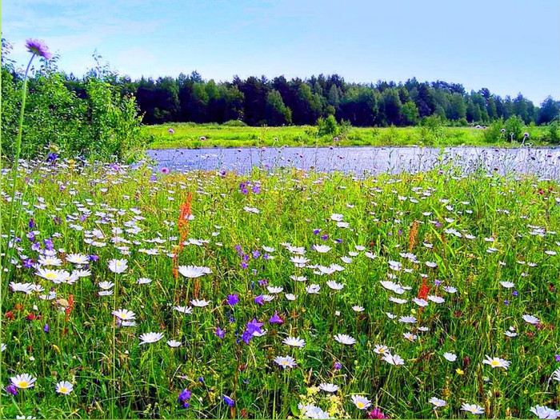
Розгляньте світлини
Поміркуйте, чим відрізняються ліси від луків?
Сьогодні на уроці ви дізнаєтеся, які угруповання тварин живуть на луках, у степах і водоймах.

Slide 8
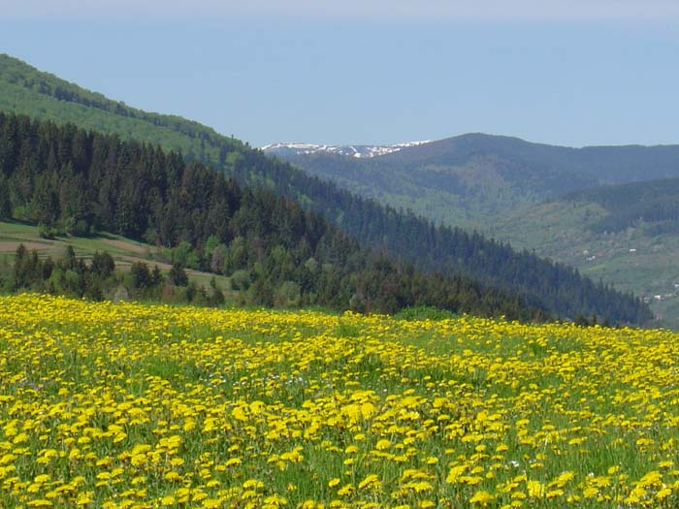
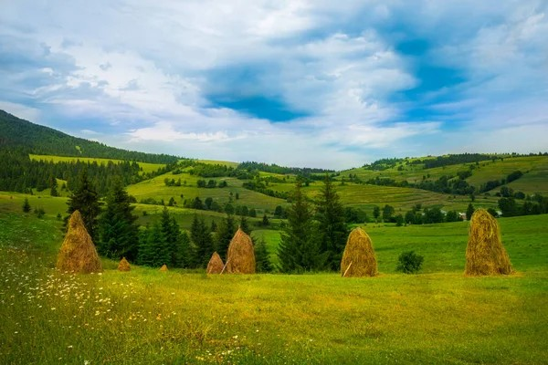
Природне середовище – ЛУКИ
Луки – це безлісі ділянки землі, вкриті дикорослими трав’яними рослинами.
Луки вкриті трав’янистими рослинами. Більшість із них яскраво квітують. Рослини луків добре освітлюються сонцем, отримують багато світла і тепла, зі всіх боків їх обдуває вітер.

Slide 9
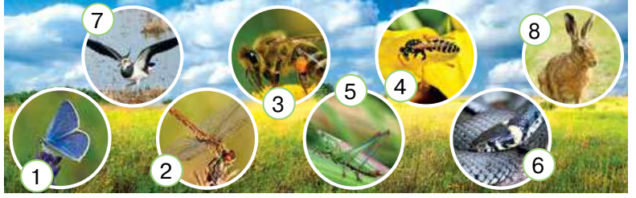
Роздивіться схематичне зображення луки
Луки населяють різноманітні тварини. Приміром, комахи: метелики (1) , бабки (2), джмелі (3) оси (4) — запилюють квітки, а коники (5)— поїдають рослини. На луках є земноводні (трав’яна жаба), плазуни (вуж звичайний (6), птахи (чайка (7)) та звірі (заєць-русак (8)).
Підручник.
Сторінка
108
Позмагайтеся, хто назве більше тварин, які належать до комах, птахів і звірів.

Slide 10
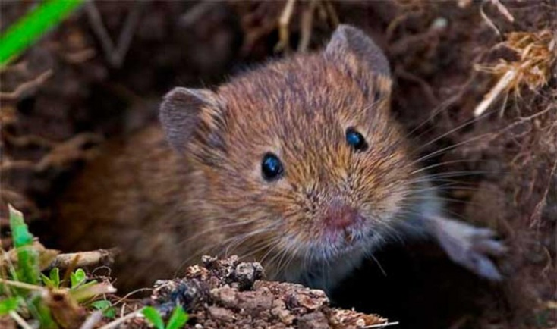
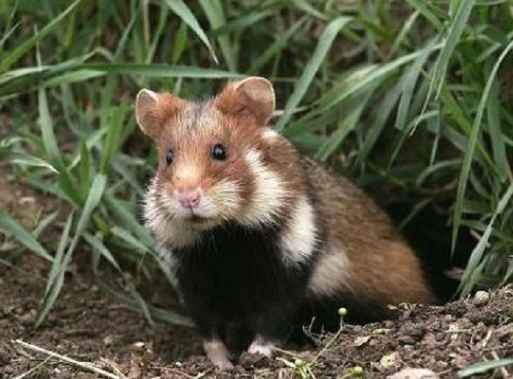
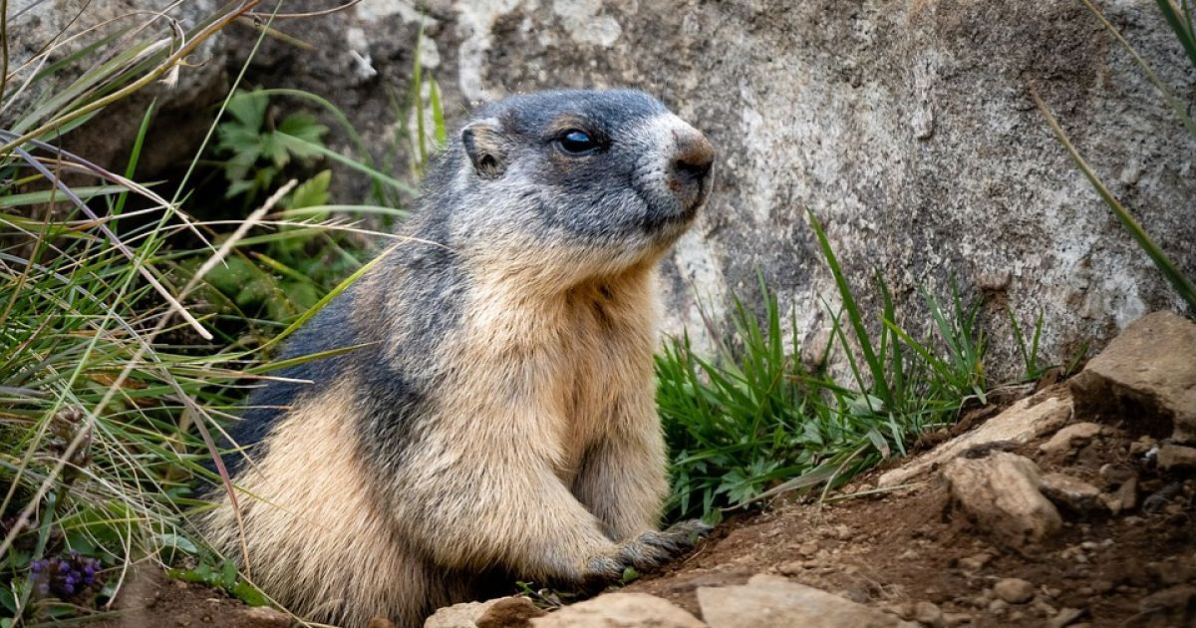
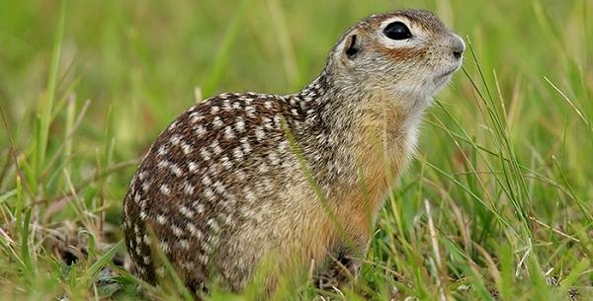
Звірі степів
На відкритих просторах степів тварин рятує гострий зір і швидкий біг. Хто не може втекти, ховається в норах. Це — полівки, ховрахи, бабаки, хом’яки. Вони риють підземні «міста» з переходами, коморами, галереями й окремими камерами. Значну частину свого життя вони проводять під землею.
Полівка
Хом’як
Ховрах
Підручник.
Сторінка
109
Бабак

Slide 11
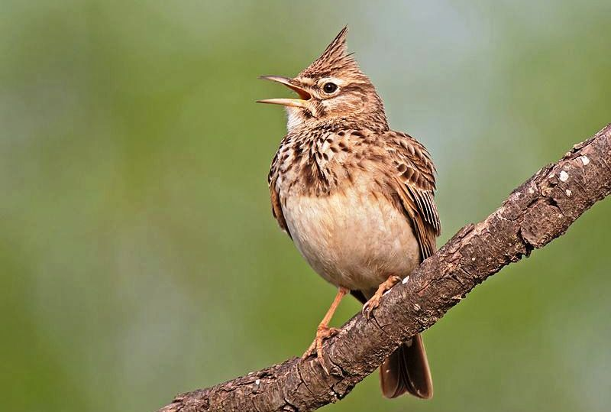
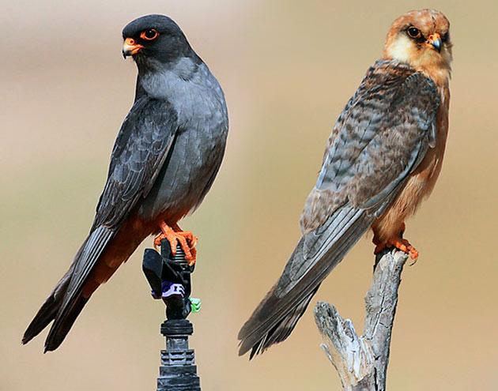
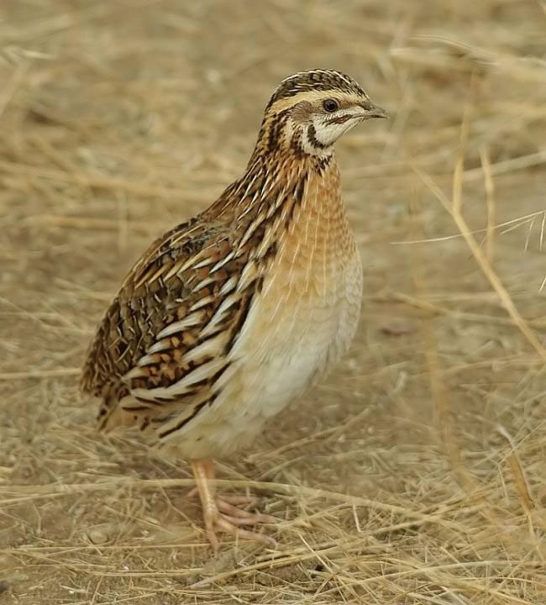
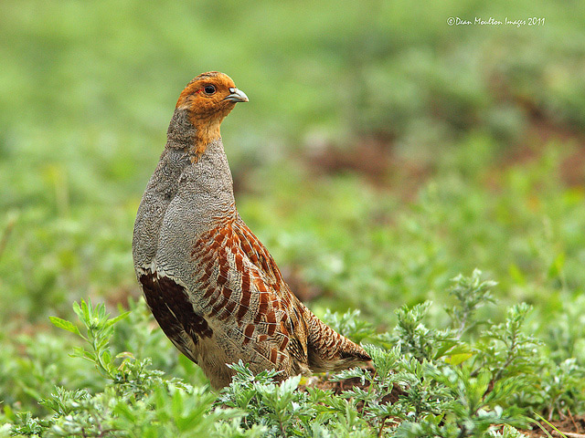
Птахи степу
Птахи постійні мешканці степу, які не тільки полюють на комах, а й у високій траві будують гнізда, відкладають яйця і вирощують пташенят. З птахів характерними є: степовий і польовий жайворонки, перепілка, сорокопуд чорнолобий, куріпка сіра, боривітер звичайний, канюк звичайний, кібчик та ін. Та рідкісні тепер: хохітва, дрохва, журавель степовий.
Жайворонок
Куріпка сіра
Перепілка
Кібчик

Slide 12
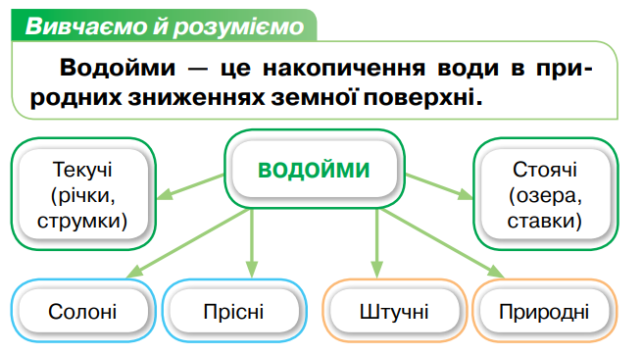
Пригадаймо, якими бувають водойми

Slide 13
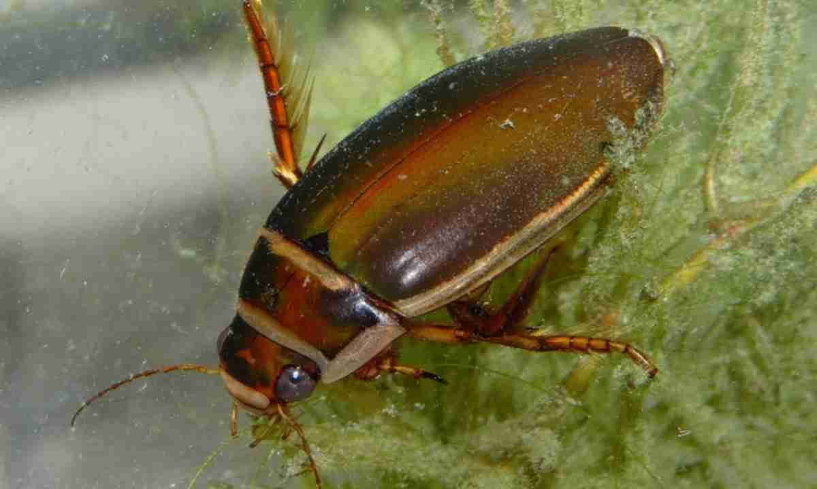
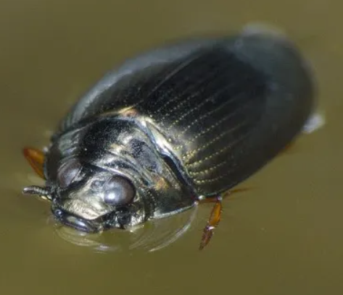
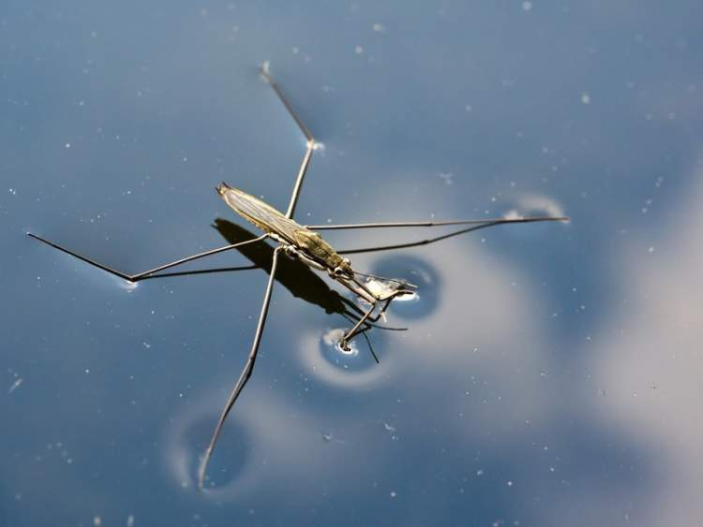
Тварини водойм
У водоймах живе багато комах: личинки комарів і ненажерливих бабок. По поверхні води рухаються вертячки й водомірки. Час від часу з глибини піднімається на поверхню жук-плавунець, щоб набрати повітря.
Жук-плавунець
Вертячка
Водомірка
Підручник.
Сторінка
109

Slide 14
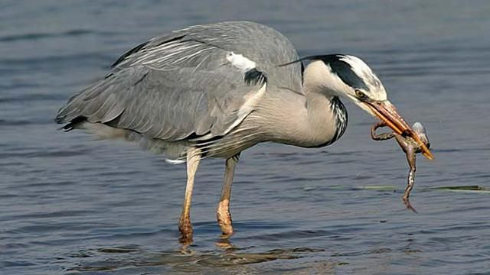
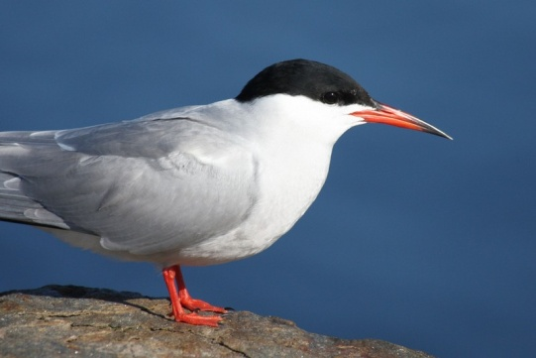
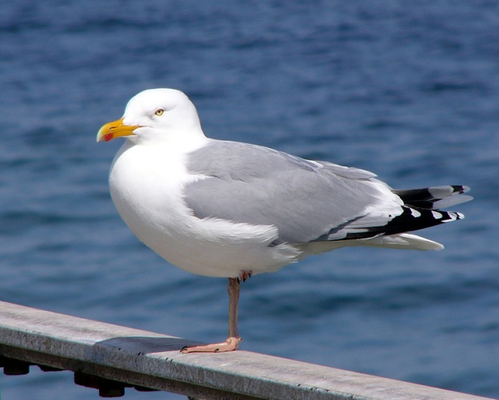
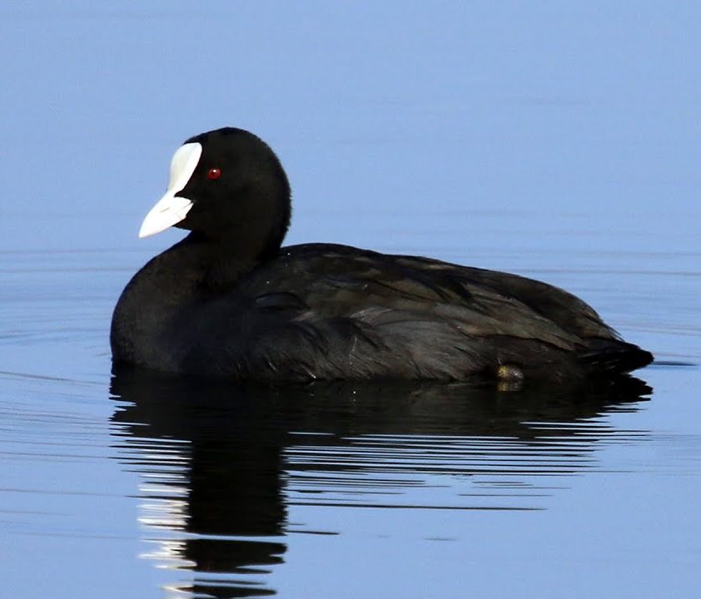
Тварини водойм
На мілководді видно, як злагоджено рухаються мальки риб. Дорослі лящ, короп, окунь і судак плавають у товщі води. У повітрі кружляють рибоїдні мартини й крячки. Навстоячки у воді підстерігає здобич чапля. Плавають на поверхні води качки-крижні й чорні лиски з білою плямою на лобі. На берегах причаїлися жаби.
Чапля
Мартин
Чорна лиска
Крячка

Slide 15
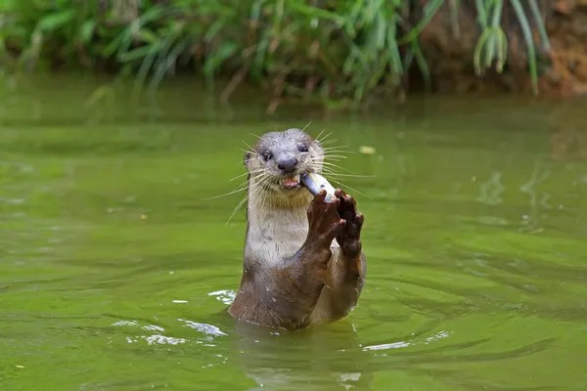
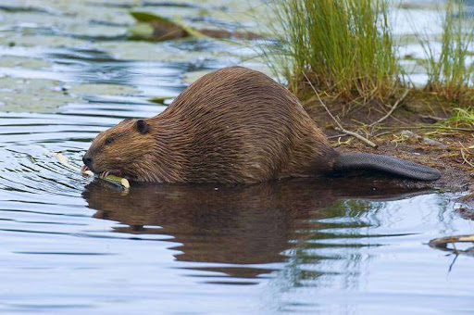
Тварини водойм
Звірі — бобер і видра — тісно пов’язані з водою, проте й на суші проводять багато часу.
Видра
Бобер

Slide 16




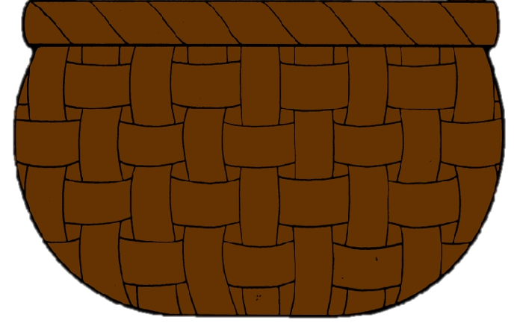
Кошик запитань
Чому угруповання тварин луки, степу та водойми складають різні види?
Як тварини пристосувалися до життя в різних природних умовах?
Яких тварин вам пощастило спостерігати в природі?
Підручник.
Сторінка
108

Slide 17
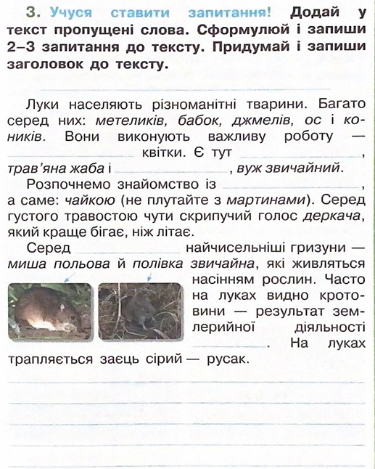
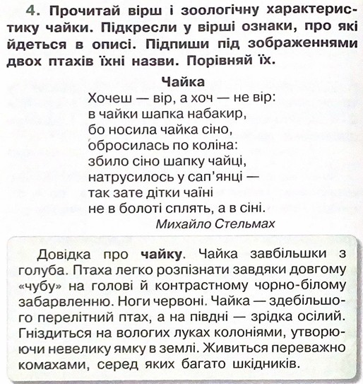
Робота в зошиті
Тварини луків
запилюють
земноводні
Домашнє завдання
Сторінки 108-109 читати, в зошиті завдання до ур 74-75.
плазуни
птахами
звірів
кротів
Частина 2 Сторінка
27

Slide 18













Рефлексія «Загадкові листи»
Вибери лист, який ти хочеш відкрити
(щоби відкрити лист, натисніть на нього)
Сьогодні
на уроці
я навчився/
навчилася…
На уроці
я запам’ятав/
запам’ятала…
Найкраще
мені вдалося…
Урок
завершую з настроєм…
Найбільше
мені сподобалося…
Труднощі виникали…

